Slide 1
HISTOIRE DES ARTS :
UN EXEMPLE D’ANALYSE D’UNE PEINTURE –
ART DU VISUEL
Mme Charnaud Cardenas

Slide 2
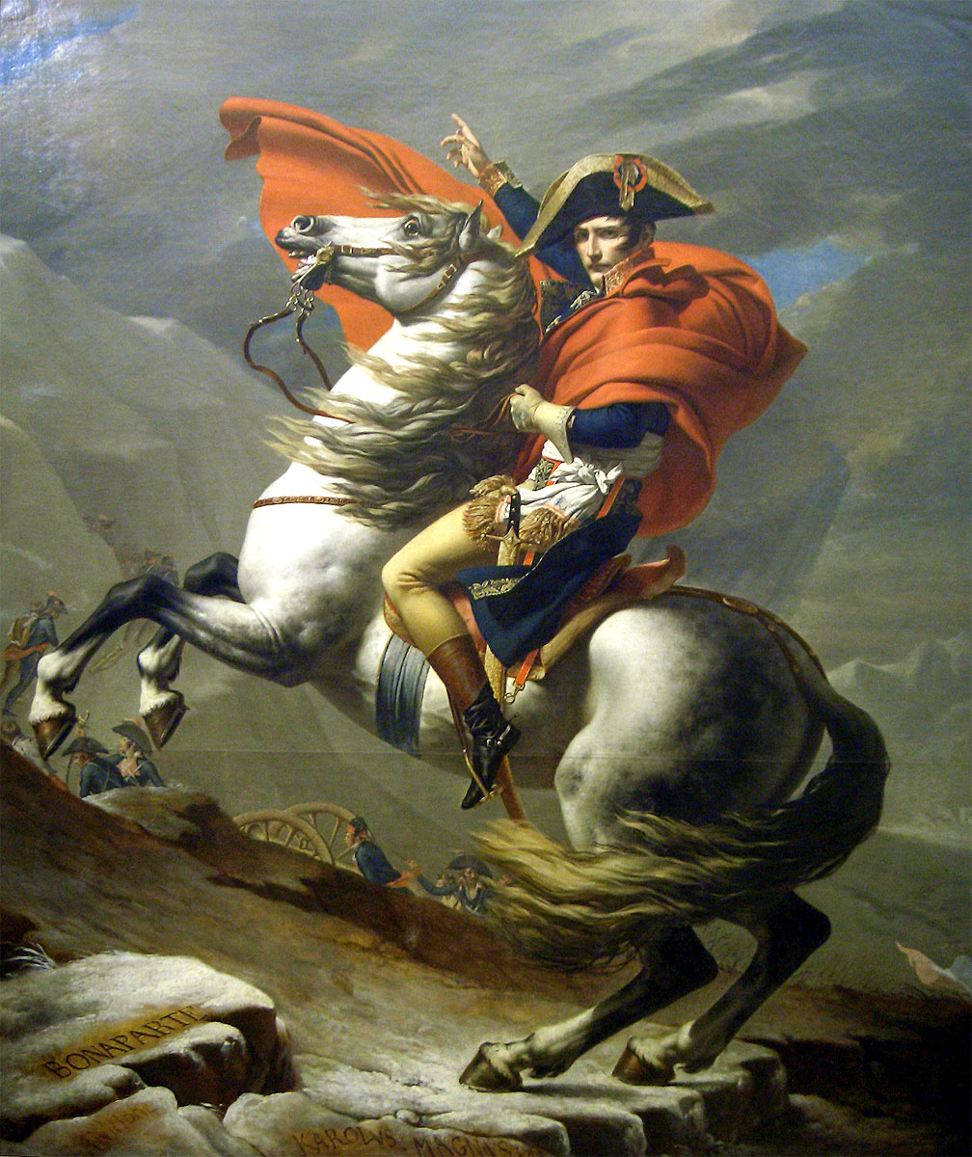
Bonaparte Franchissant le Grand Saint-Bernard
Jacques-Louis David

Slide 3
Domaine : Art du visuel
Thématique : Arts, Etats, Pouvoirs
Problématique : En quoi cette œuvre se met-elle au service
du futur empereur?

Slide 4
Sommaire
Introduction : présentation de l’œuvre et de l’artiste, contexte historique et artistique, thème
1ère partie : description de l’oeuvre
2ème partie : significations et intentions de l’artiste
3ème partie : filiations et correspondances
Conclusion
Bibliographie

Slide 5
INTRODUCTION : présentation de l’œuvre et de l’artiste

Slide 6
L’œuvre
Titre
Date de réalisation
Nature
Technique
Dimensions
Lieu de conservation
Bonaparte Franchissant le Grand-Saint-Bernard
1800
peinture
Huile sur toile
2,70 X 2,32
Château de Versailles, galeries historiques

Slide 7
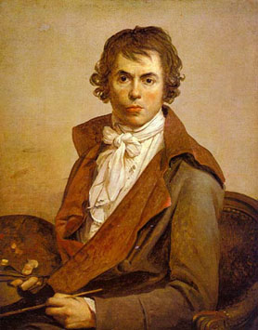
L’artiste
Dates ; nationalité ; quelques éléments biographiques (les moments importants de sa vie) ; sa démarche artistique
Jacques-Louis David est un peintre français né à Paris en 1748 et mort à Bruxelles en 1825.
Il fut le peintre européen le plus important durant 30 ans, entre 1785 et 1815. Ses thèmes de peinture coïncident avec des changements politiques fondamentaux : Révolution française, conquêtes napoléoniennes…
Il fut un artiste politiquement très engagé. Il devint le peintre officiel de Napoléon Bonaparte. Il réalise d’immenses toiles commémoratives représentants la magnificence de la cour impériale, ainsi que le culte de l’héroïsme militaire.
Mais une fois Napoléon défait et en exil, David doit quitter la France : il s’installe à Bruxelles où il continuera à peindre jusqu’à sa mort en 1825.

Slide 8
Le contexte : contexte historique, culturel et artistique
Contexte historique :
NAPOLEON BONAPARTE : en brumaire an VII (novembre 1799), Napoléon Bonaparte s’empare du pouvoir et écarte le danger du retour de la royauté. Il préserve l’essentiel des acquis de 1789 (l’abolition des privilèges et l’égalité). Il essaie de réconcilier la société française déchirée en laissant entrer les émigrés et en assurant la paix religieuse.

Slide 9
LA TRAVERSEE DES ALPES :
La traversée des Alpes est un épisode dans la guerre qui oppose la jeune République française à une coalition composée du Royaume-Uni , de l’Autriche , la Russie et la Turquie. Dès le 15 mai, Bonaparte concentre ses forces en Suisse, en vue de passer en Italie par le Nord. Dès le 20 mai, l'artillerie française passe le col, malgré les difficultés. Le 2 juin le « Petit Caporal » entre à Milan.

Slide 10
Contexte artistique : cette œuvre est caractéristique du mouvement de cette période de la fin du XVIIIème siècle : le néoclassicisme
Le néoclassicisme : mouvement artistique qui se développe du milieu du XVIIIe au milieu du XIXe siècle. Il se caractérise par un retour à la simplicité de l'antiquité. On ne jurait plus que par l'antiquité (archéologie à la mode)
Les principales caractéristiques : - Orthogonalité générale du tableau - Thème moralisateur , souvent propagandiste (particulièrement sous Napoléon) - Thèmes inspirés par l'antiquité grecque et romaine - Pas de liberté de la couleur, la forme prime sur la couleur - Pas de superflu

Slide 11
Le thème de l’oeuvre
La tableau est un portrait équestre du Premier Consul Napoléon Bonaparte. Il évoque le fameux épisode du passage des Alpes par l’armée de Bonaparte en 1800.

Slide 12
Ière partie : Description de l’œuvre
Décrire ce qui est représenté (plan par plan)
Technique(s)
Composition
Couleurs
Lumière

Slide 13
L’ensemble du tableau est parcouru par un mouvement vers la gauche, et donc vers l’Autriche et l’Italie. Ce mouvement est visible dans le mouvement de la queue du cheval, dans le drapé, dans le geste de Napoléon.

Slide 14
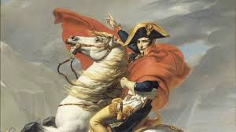
Bonaparte est représenté sur son cheval qui se cabre sur ses pattes arrière au bord d’un précipice.
Il indique à son armée, visible à l’arrière-plan, la direction à suivre.
Son visage impassible est mis en avant par sa blancheur,
impression de calme et de détermination.
David a également revêtu Napoléon Bonaparte d’un large manteau rouge à la romaine gonflé par le vent.

Slide 15
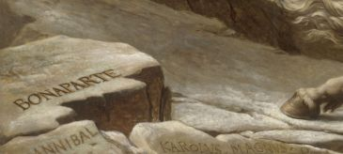
Au premier plan, sur les pierres, sont gravés les noms d’illustres guerriers qui ont, eux aussi, traversé les Alpes : Hannibal (célèbre général carthaginois qui traversa les Alpes à dos d’éléphant) et Charlemagne (Karolus Magnus). Napoléon est implicitement mis à leur niveau.

Slide 16
2ème partie : significations et intentions
Significations de l’œuvre : sens de l’œuvre? La portée de cette œuvre à son époque
Intentions de l’artiste : qu’a-t-il voulu exprimer?
A travers cette œuvre, le peintre David a voulu montré un Napoléon Bonaparte organisateur et conquérant. Il a cherché à dépasser la simple reproduction de l’événement et à lui donner une dimension héroïque.
Ce tableau a d’ailleurs été choisi comme portrait officiel de Napoléon. Il est devenu le symbole même des victoires de Napoléon alors qu’il s’agit que d’un épisode de stratégie militaire et contribuera fortement à la légende et la propagande de Napoléon Empereur.

Slide 17
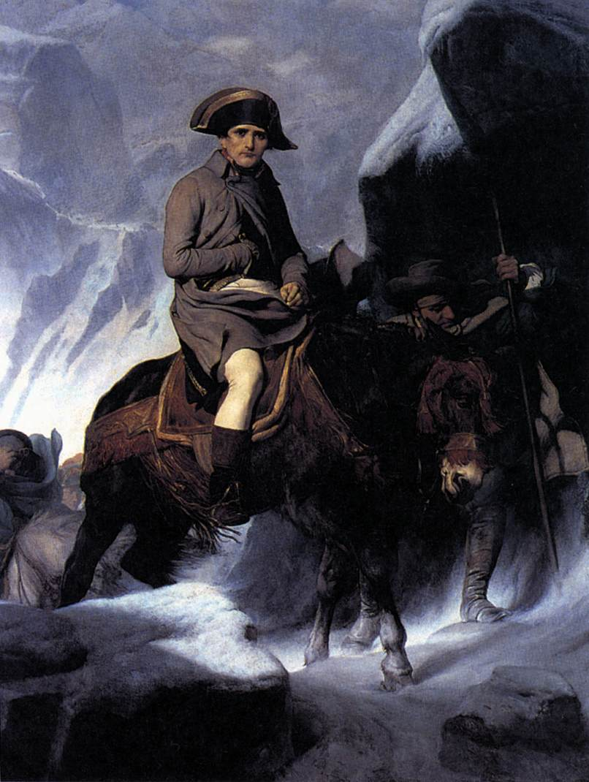
3ème partie : filiations et correspondances
D’autres peintres ont représenté Napoléon Bonaparte lors de la campagne d’Italie et la réalité est bien différente.
Comme nous le montre le tableau de Paul Delaroche, plus proche de la réalité historique, Bonaparte a franchi les Alpes à dos de mulet...emmitouflé dans une redingote grise!
Le 20 mai 1800, le ciel est couvert, Bonaparte et son armée franchissent les Alpes au col du Grand Saint-Bernard. Alors que Napoléon traverse des sentiers très escarpés, sa mule glisse sur une pierre. Heureusement, le guide parvient à le retenir d’une main ferme, sinon le Napoléon Bonaparte aurait dégringolé dans le précipice

Slide 18
Conclusion
Pour conclure, on peut dire que l’art peut se mettre au service du pouvoir comme nous le montre cette peinture de David. Le tableau est devenu le symbole même des victoires de Napoléon, alors qu’il ne s’agit que d’un épisode de stratégie militaire. Mais il est vrai que dans l’esprit du public Napoléon Bonaparte est avant tout un conquérant que David a ici su mettre en avant. Sous cet angle, on peut dire que le peintre a servi la propagande bonapartiste. Avec le tableau de David, une légende commence à se construire en image.
Personnellement, j’ai choisi cette œuvre car elle permet de s’interroger sur la force et le pouvoir des images, une question toujours d’actualité dans une société saturée d’images comme la nôtre.
Répondre à la problématique
Donner son ressenti, ses impressions / pourquoi avoir choisi cette œuvre?

Slide 19
Bibliographie
Ressources internet
Le Premier Empire raconté par les plus grands peintres sur le site de la Fondation Napoléon http://www.napoleon.org/fr/essentiels/tableaux/premier_empire.asp
Napoléon en image http://www.histoire-image.org/site/rech/resultat.php?mots_cles=legende+napoleoni
Sur l’épopée napoléonienne http://www.versaillespourtous.fr/fr/611_P_Epopee_Napoleon.php
Ressources papier
CASALI, L’Histoire de France par la peinture, Fleurus, 2008

